Slide 1
জাতীয় বিশ্ববিদ্যালয়ের অন-লাইন ক্লাসে সবাইকে স্বাগতম করোনাকালীন শিক্ষা-কার্যক্রম চলমান রাখার স্বার্থে জাতীয় বিশ্ববিদ্যালয়ের উদ্যোগে অন-লাইন ক্লাসে সংযুক্ত হতে পেরে আমি আনন্দিত। সবাইকে স্বাস্থ্যবিধি মেনে চলার আহ্বান জানাচ্ছি।
বিষয়ঃ শিল্প মনোবিজ্ঞান
প্রোগ্রামঃ বি.এ/ বি.এস.এস. ও বি.এসসি. (পাস)
কোর্স কোর্ডঃ ১৩৩৪০১
কোর্সের নামঃ শিল্প মনোবিজ্ঞান
লেকচার নম্বরঃ০৩
লেকচারের শিরোনামঃ কর্ম বিশ্লেষণ ও কর্ম বিশ্লেষণের পদ্ধতিসমূহ
অধ্যায়ঃ ২য়
শিক্ষকের নামঃ ফারহানা তাসমিন
পদবিঃ প্রভাষক (মনোবিজ্ঞান)
কলেজের নামঃ আব্দুল আউয়াল কলেজ, তেলিহাটি, শ্রীপুর , গাজীপুর।
Email: mitutasmin81@gmail. com

Slide 2
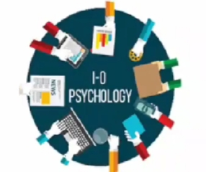
ছবিগুলো দেখে কী মনে হচ্ছে?

Slide 3
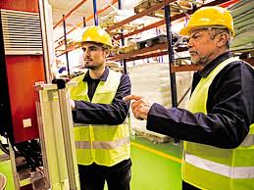
আজকের পাঠঃ কর্ম বিশ্লেষণ

Slide 4
শিখনফলঃ
# কর্ম ও কর্মী বিশ্লেষণ কী তা বলতে পারবে। #কর্মবিশ্লেষণের উদ্দেশ্য বর্ণনা করতে পারবে ।
# কর্মবিশ্লেষণের পদ্ধতিসমূহ ব্যাখ্যা করতে পারবে।

Slide 5
কর্ম বিশ্লেষণ
# সাধারণভাবে কর্মবিশ্লেষণ বলতে বোঝায় কাজের অবস্থা ও প্রকৃতি সম্পর্কে একটি ব্যাপক বিবরণ ও সুনির্দিষ্ট ব্যাখ্যা।
# ডানেটের মতে, “কর্ম বিশ্লেষণ হলো কাজের সংজ্ঞা নির্ধারণ এবং কাজ সম্পাদন করতে কর্মচারীর কী কী আচরণ করা প্রয়োজন তা নিরূপণ করা।”
#কর্ম বিশ্লেষণ এমন একটি প্রক্রিয়া যার মাধ্যমে কোনো কর্মের প্রকৃতি, উদ্দেশ্য এবং কর্মে নিয়োজিত শ্রমিক-কর্মচারীর দায়িত্ব, কর্তব্য ও বিভিন্ন গুণাবলির বিশ্লেষণ করা হয়।

Slide 6
কর্মী বিশ্লেষণ
কর্মসম্পাদনের জন্য কর্মীর প্রয়োজনীয় যোগ্যতা ও গুণাবলির বিচার বিশ্লেষণকে কর্মী বিশ্লেষণ বলে।

Slide 7
কর্ম ও কর্মী বিশ্লেষণের উদ্দেশ্যাবলিঃকাজের উপযোগী মানুষ ও মানুষের উপযোগী কর্ম এই দুইয়ের সমন্বয় সাধন কর্ম বিশ্লেষণের মূল লক্ষ্য।
#ঘিজেলি ও ব্রাউন কর্ম ও কর্মী বিশ্লেষণ নিয়ে আলোচনা করেন। তাদের মতে কর্ম ও কর্মী বিশ্লেষণের উদ্দেশ্যগুলো নিম্নরূপঃ
১/ দক্ষতা উন্নয়নের পদক্ষেপ গ্রহণ
২/ কর্ম পদ্ধতি সুসংগঠিতকরণ
৩/ কর্মচারী নির্বাচন পদ্ধতি , প্রক্রিয়ার উন্নয়ন
৪/ কার্যসম্পাদনের কার্যকরী পদ্ধতি উদ্ভাবন
৫/দক্ষতা বৃদ্ধির জন্য প্রয়োজনীয় যন্ত্রপাতির
উন্নতি সাধন
৭/ প্রশিক্ষণ পদ্ধতিসমূহের উন্নতি সাধন ।

Slide 8
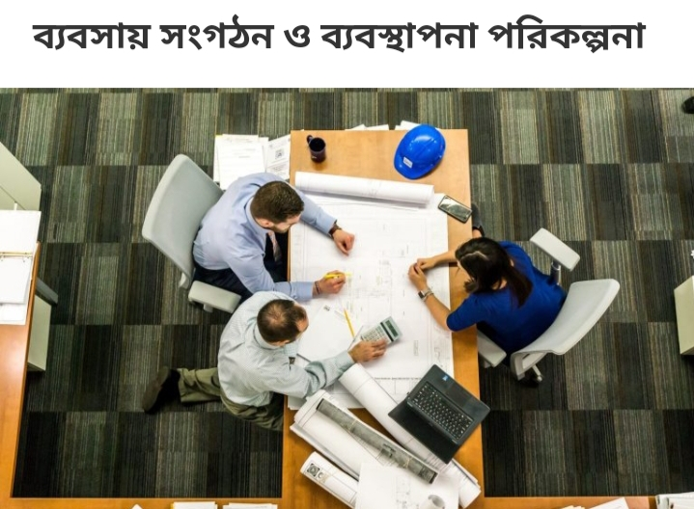
টিফিন ও ম্যাককরমিক এর মতে, কর্মবিশ্লেষণের উদ্দেশ্য হলো
কর্মচারী প্রশাসন
কাজের নকশা প্রণয়ন
প্রশাসনিক নিয়ন্ত্রণ
অন্যান্য ব্যবহার

Slide 9
কর্ম বিশ্লেষণের পদ্ধতিসমূহ

Slide 10
প্রশ্নমালা পদ্ধতি

Slide 11
চেকলিস্ট পদ্ধতি বা পরীক্ষা তালিকা পদ্ধতি

Slide 12
সাক্ষাৎকার পদ্ধতি

Slide 13
কর্মে অংশগ্রহণ পদ্ধতি

Slide 14
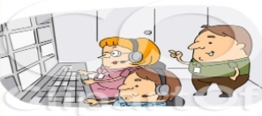
পর্যবেক্ষণ পদ্ধতি

Slide 15
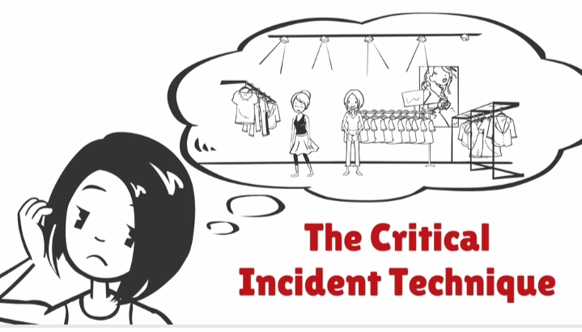
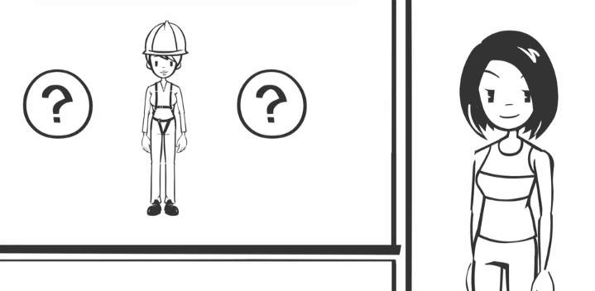
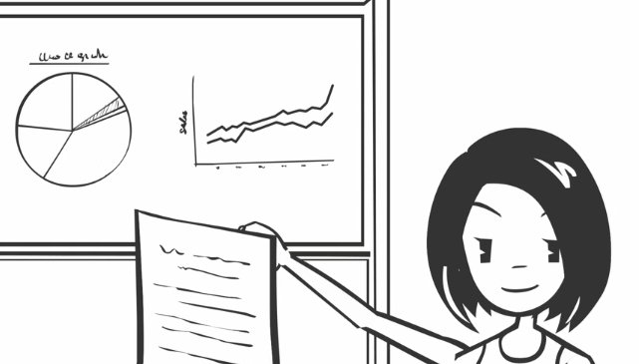
সংকটময় ঘটনা পদ্ধতি

Slide 16
বিশেষজ্ঞ সন্মেলন পদ্ধতি

Slide 17
রোজনামচা পদ্ধতি

Slide 18
অনুরূপ কর্মের প্রকাশিত বিশ্লেষণ পর্যালোচনা

Slide 19
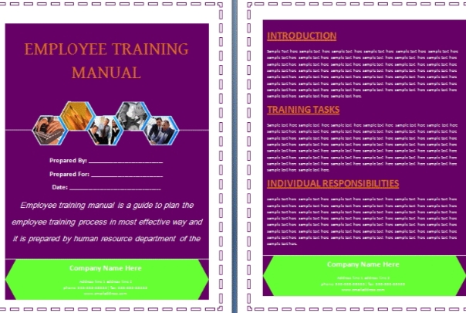
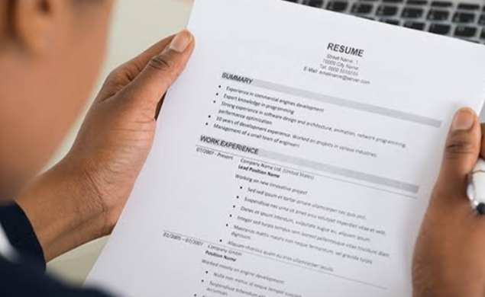
কর্ম বিবরণমূলক বিভিন্ন উপকরণাদির সমীক্ষা

Slide 20
ব্যক্তিগত বৈশিষ্ট্যসমূহের রেখাচিত্র

Slide 21
কর্মরেখাচিত্র পদ্ধতি

Slide 22
সম্মিলিত পদ্ধতি

Slide 23
মূল্যায়ন
উত্তরঃ
১/কর্মবিশ্লেষণ বলতে বোঝায় কাজের অবস্থা ও প্রকৃতি সম্পর্কে একটি ব্যাপক বিবরণ ও সুনির্দিষ্ট ব্যাখ্যা।
২/কাজের উপযোগী মানুষ ও মানুষের উপযোগী কর্ম এই দুইয়ের সমন্বয় সাধন কর্ম বিশ্লেষণের মূল লক্ষ্য।
৩/ ঘিজেলি এবং ব্রাউন ।
৪/ ভিটেলস।
৫/১৯৬৫ সালে।
৬/৪ ভাগে।
৭/ ফ্ল্যাগন(Flanagan, 1954)।
৮/৩ টি।
৯/কর্মসম্পাদনের জন্য কর্মীর প্রয়োজনীয় যোগ্যতা ও গুণাবলির বিচার বিশ্লেষণকে কর্মী বিশ্লেষণ বলে।
১০/ প্রশ্নমালা পদ্ধতি , চেকলিস্ট পদ্ধতি ।
১১/ডানেট ও কারচনার(Dannette & Kirchner, 1955)
প্রশ্নঃ
১/ কর্ম বিশ্লেষণ কাকে বলে?
২/ কর্ম বিশ্লেষণের প্রধান উদ্দেশ্য বা লক্ষ্য কী?
৩/ কর্ম ও কর্মী বিশ্লেষণ নিয়ে আলোচনা করেন কে?
৪/ কর্ম রেখাচিত্র পদ্ধতি উদ্ভাবন করেন কে?
৫/ কত সালে কর্ম বিশ্লেষণের উদ্দেশ্যাবলী সম্পর্কে ঘিজেলী ও ব্রাউন মতামত দেন?
৬/টিফিন ও ম্যাককরমিক কর্মবিশ্লেষণের উদ্দেশ্যসমূহকে কয়ভাগে ভাগ করেন?
৭/সংকটময় ঘটনা পদ্ধতির প্রবক্তা কে ?
৮/কর্ম রেখাচিত্র পদ্ধতি বিশ্লেষণের ধাপ কয়টি?
৯/ কর্মী বিশ্লেষণ কী?
১০/কর্ম বিশ্লেষণের দুইটি পদ্ধতি উল্লেখ কর।
১১/ পরীক্ষা তালিকা বা চেকলিস্ট পদ্ধতি উদ্ভাবন করেছেন কোন মনোবিজ্ঞানী ?

Slide 24
বাড়িরকাজ
# কর্ম ও কর্মী বিশ্লেষণ কী?
#কর্মবিশ্লেষণের উদ্দেশ্য বর্ণনা কর।
# কর্মবিশ্লেষণের পদ্ধতিসমূহ ব্যাখ্যা কর।

Slide 25
সহায়ক গ্রন্থাবলি
মোঃ আমিনুল হক,স্নাতক মনোবিজ্ঞান (২), হাসান বুক হাউস, ঢাকা।
আব্দুল খালেক,(২০০৫) শিল্প মনোবিজ্ঞান , (৪র্থ সংস্করণ), হাসান বুক হাউস, ঢাকা ।
আবু বক্কর ছিদ্দিক , স্নাতক ও স্নাতকোত্তর মনোবিজ্ঞান,সাহিত্যকোষ,ঢাকা।
রওশন জাহান,(১৯৯০) শিল্পে মনোবিজ্ঞানঃ কর্মবিজ্ঞান; ঢাকা বিশ্ববিদ্যালয় ।

Slide 26
সবাইকে অসংখ্য ধন্যবাদ

